Slide 1
OBRÓBKA WSTĘPNA WARZYW

Slide 2
ETAPY OBRÓBKI WSTĘPNEJ WARZYW
sortowanie
czyszczenie
mycie
obieranie
doczyszczanie
płukanie
formowanie/rozdrabnianie: krojenie, tarcie, przecieranie, siekanie

Slide 3
SPOSOBY MYCIA WARZYW
RODZAJ WARZYW | SPOSÓB MYCIA
korzeniowe | duża ilość – ręcznie w basenach lub mechanicznie mała ilość – ręcznie pod bieżąca wodą
cebulowe | ręcznie pod bieżącą wodą
liściaste | ręcznie na sitach w dużej ilości wody, po czym osuszanie
kapustne | ręcznie na sitach
strączkowe | ręcznie pod bieżącą wodą
owocowe | ręcznie pod bieżącą wodą

Slide 4
FORMOWANIE – ROZDRABNIANIE WARZYW
warzywa stosowane w całości – szparagi, brukselka, małe kalafiory, fasolka szparagowa, małe brokuły, kolby kukurydzy, ziemniaki
warzywa częściowo rozdrabniane – młode kabaczki, fasolka szparagowa, papryka

Slide 5
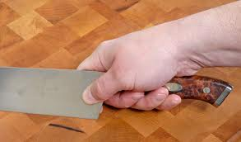
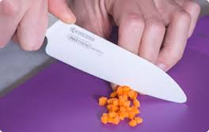
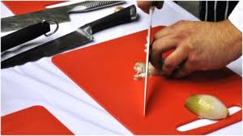
TECHNIKA TRZYMANIA NOŻA PRZY KROJENIU

Slide 6
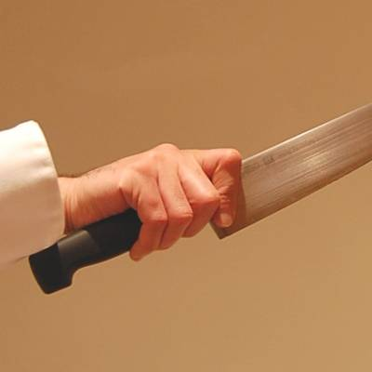
TECHNIKA TRZYMANIA NOŻA PRZY KROJENIU
Chwytamy nóż kciukiem wokół górnej części ostrza, a rękę owijamy dokoła trzonka

Slide 7
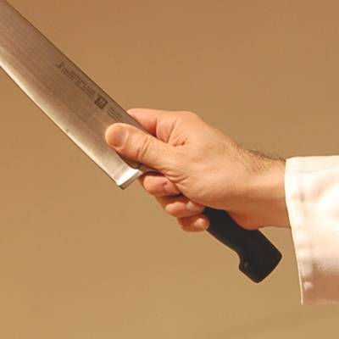
TECHNIKA TRZYMANIA NOŻA PRZY KROJENIU
Palec wskazujący jest owinięty w pełni wokół tarczy ostrza. Palec wskazujący i kciuk powinny być naprzeciwko siebie po obu stronach tarczy, a pozostałe trzy palce są lekko zakręcone wokół rękojeści. Powinieneś uchwycić nóż głównie kciukiem i palcem wskazującym.

Slide 8
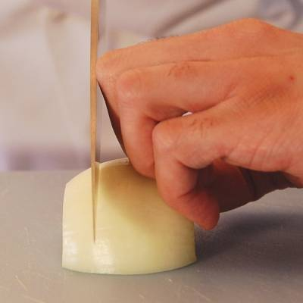
TECHNIKA TRZYMANIA NOŻA PRZY KROJENIU
Trzymasz artykuł spożywczy ręką, w której nie masz noża, należy trzymać palce w bezpiecznej odległości od ostrza. Ten chwyt jest nazywany „uchwytem pazurowym”. Trzymaj palce zwinięte do wewnątrz i przytrzymaj żywność paznokciami, palce trzymaj z dala od ostrza w trosce o bezpieczeństwo. Ostrze noża opiera się na głowie palców, pomaga to w utrzymaniu ostrza prostopadle do krojenia.

Slide 9
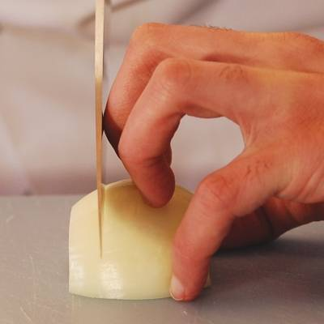
TECHNIKA TRZYMANIA NOŻA PRZY KROJENIU
W tej wersji uchwytu pazurowego, ostrze opieramy na drugiej głowie paliczków, dzięki temu ostrze spoczywa płasko na żywności; palce chowamy do wewnątrz dla większego bezpieczeństwa.

Slide 10
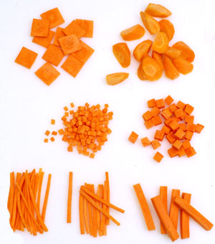
SPOSOBY ROZDRABNIANIA WARZYW
Warzywa są cięte zgodnie
z ich cechami fizycznymi
i zastosowaniem.
Techniki te są podobne
w kuchni różnych narodów.

Slide 11
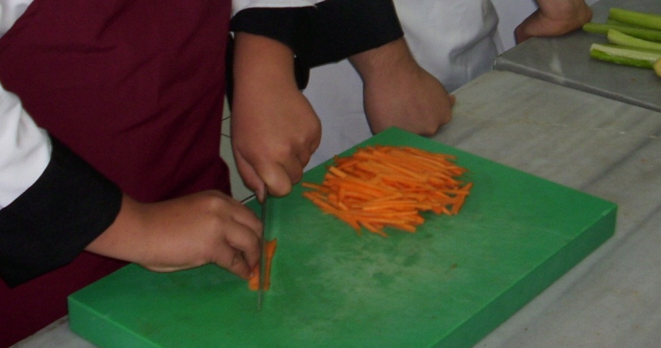
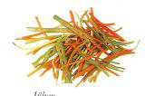
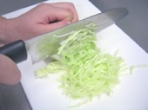
SPOSOBY ROZDRABNIANIA WARZYW
Julienne to sposób cięcia nożem artykułów spożywczych w długie (3-4 cm) paski. Wszystkie artykuły spożywcze muszą być pocięte równo. Tą techniką można ciąć wszystkie warzywa .
W ten sposób pokrojone warzywa używane są jako dodatek do sałatek.

Slide 12
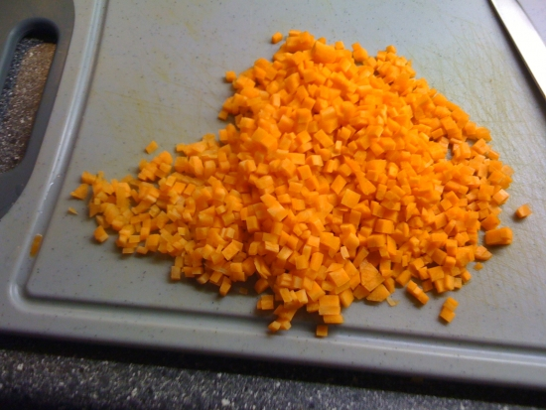
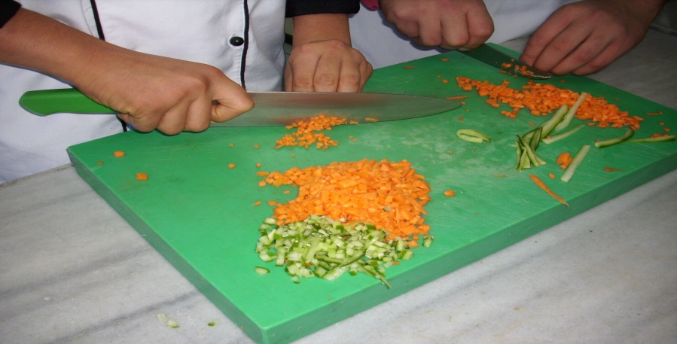
SPOSOBY ROZDRABNIANIA WARZYW
Brunoise - pokroić artykuł spożywczy w bardzo drobną kostkę. Na początku kroimy artykuły metodą julienne , a następnie wykonujemy ćwierć obrotu nożem i kroimy w kostkę o szerokości ok. 3 mm lub mniej. Tę technikę stosujemy w przygotowaniu dodatków do wielu potraw.

Slide 13
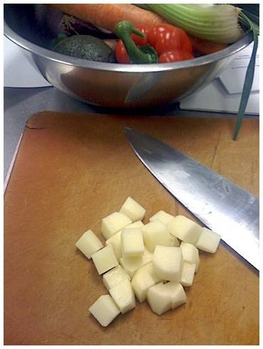
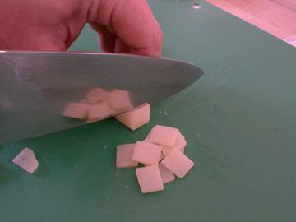
SPOSOBY ROZDRABNIANIA WARZYW
Paysanne - artykuł spożywczy pokroić w 1 cm kostki. Tą techniką można pokroić wszystkie rodzaje warzyw. Warzywa tak pokrojone są stosowane jako dodatek do sałatek i do dekoracji potraw.

Slide 14
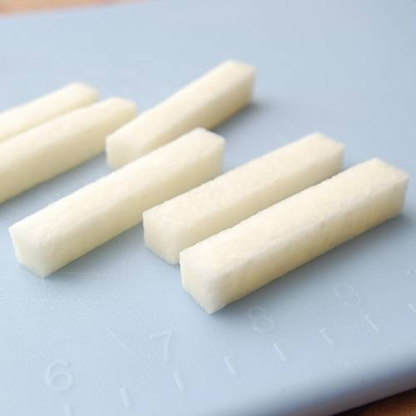
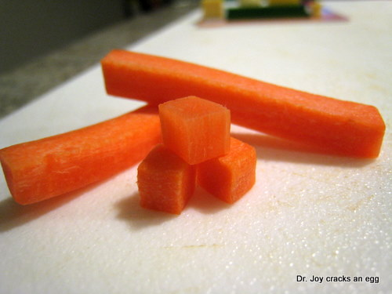
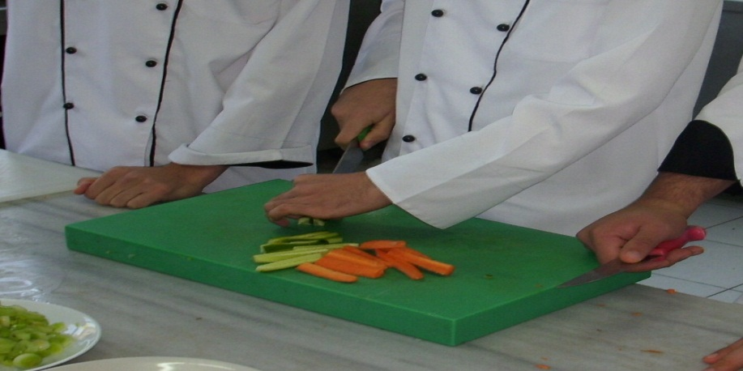
SPOSOBY ROZDRABNIANIA WARZYW
Batonnet - tą techniką kroimy warzywa w prostopadłościany o wymiarach ¼ cala (6,35 mm) na ¼ cala (6. 35mm) i 2 cale (około 5cm) długości . Jest ona podobna do techniki julienne, ale w większych rozmiarach i jest używana do krojenia warzyw w kostkę. Technika ta jest stosowana w ozdabianiu : ziemniakami, selerem i marchwią.

Slide 15
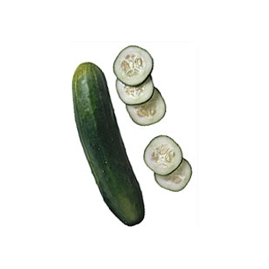
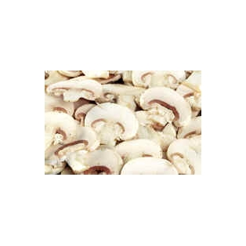
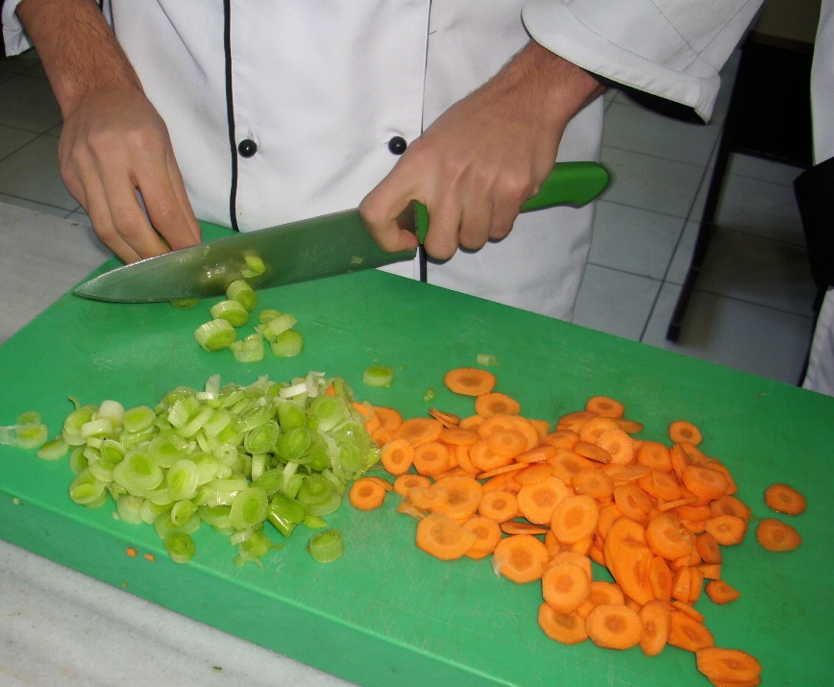
SPOSOBY ROZDRABNIANIA WARZYW
Vichy - artykuł spożywczy pokroić na 1-2 mm płaty. Technika ta jest stosowana do krojenia warzyw takich jak marchew, ogórki , cukinie. Do dekoracji potraw i sałatek.

Slide 16
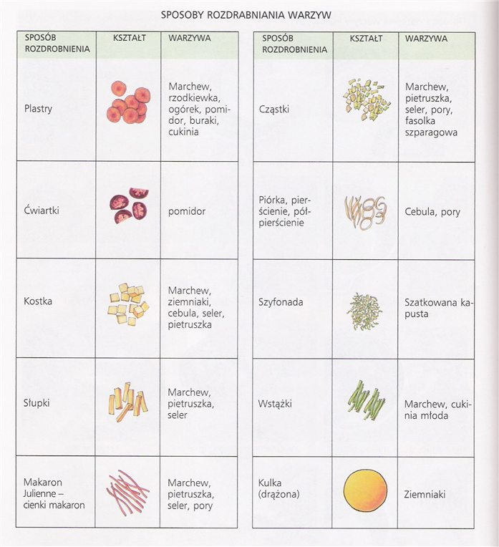
SPOSOBY ROZDRABNIANIA WARZYW

Slide 17
ZASADY KROJENIA WARZYW
Technika krojenia z wykorzystaniem czubka noża
Krojenie wysokie – duże twarde produkty
ustawienie noża pod kątem 45°C do deski
rozpoczęcie krojenia od czubka noża
2. Krojenie niskie – mniejsze produkty, plasterkowanie
nóż prowadzi się płynnym ruchem po desce, do siebie

Slide 18
ZASADY KROJENIA WARZYW
Technika krojenia z wykorzystaniem środka noża
Nóż oparty o deskę
Czubek noża opiera się na desce, a ręka wykonuje eliptyczny ruch od siebie.
Bok klingi powinien się opierać o palec wskazujący ręki trzymającej produkt.
2. Nóż nie opiera się o deskę.
szybkie cięcie z góry w dół, nóż spada na produkt
krojenie z wykorzystaniem tylnej części noża stosowane do twardych produktów
kontakt z nożem ma tylko palec wskazujący

